Slide 1
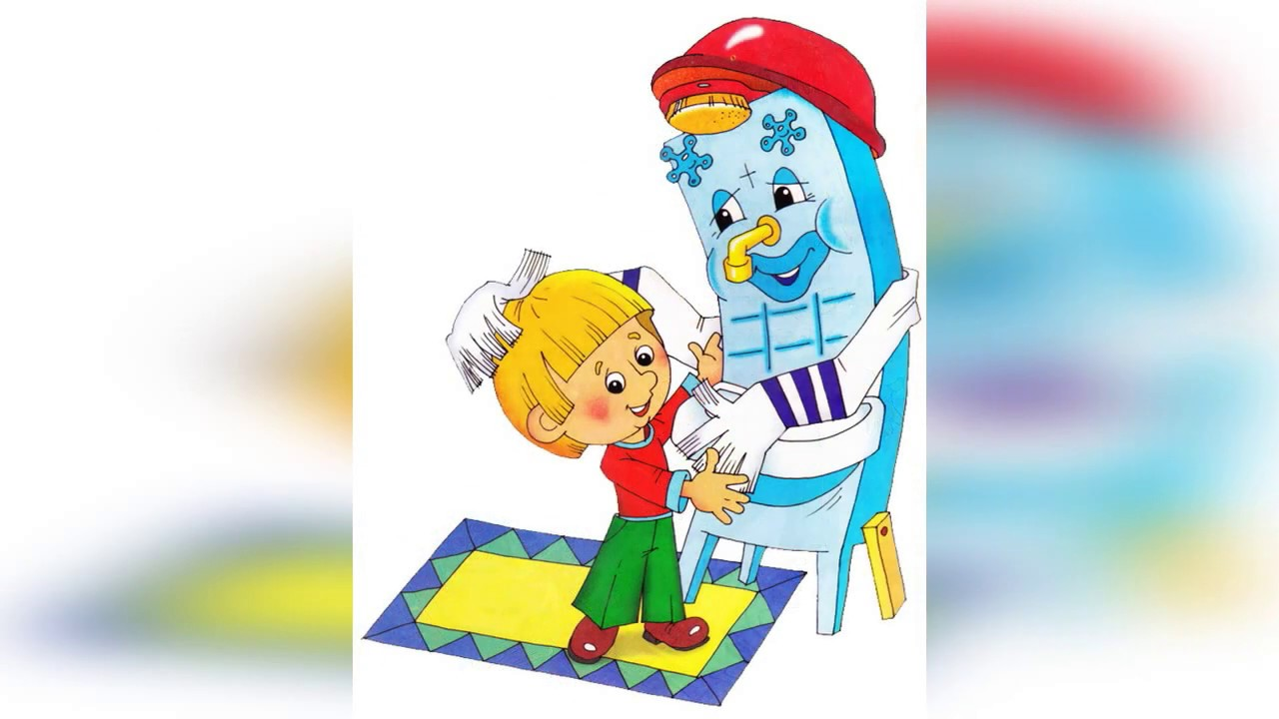
Детский сад № 8
Василеостровского района
Воспитатель: Яценко
Евгения Александровна

Slide 3
Актуальность:
Культурно-гигиенические навыки очень важная часть культуры поведения, которая является одним из важных факторов развития и формирование здоровой личности.
Приобщение детей к основам здорового образа жизни проходит через приобретение детьми культурно – гигиенических навыков: ухода за своим телом, культуры еды, бережного отношения к личным вещам и другим предметам, поддержания порядка в окружающей обстановке.

Slide 4
Цель: Воспитание культурно – гигиенических навыков и навыков самообслуживания у детей раннего возраста через педагогическую технологию режимных моментов.
Задачи: Формировать умения овладения КГН и навыками самообслуживания.
Повысить педагогическую компетентность родителей в воспитании у детей раннего возраста КГН и навыков самообслуживания.
Побуждать детей к самостоятельности.
Оснастить предметно- развивающую среду учебно дидактическим материалом ( играми, художественной литературой) по воспитанию КГН у детей раннего возраста.

Slide 5
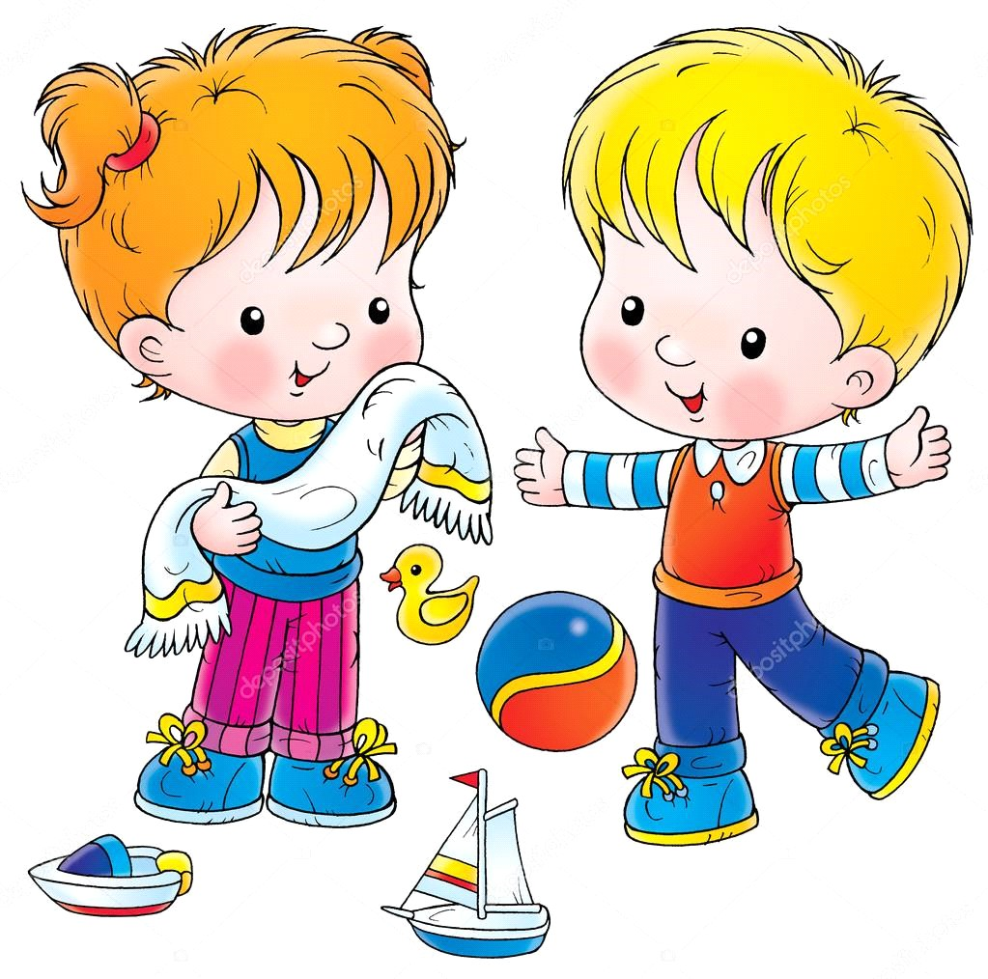
Формы работы с детьми
Использование фольклора

Slide 6
При умывании Водичка, водичка умой мое личико, чтоб глазки блестели чтоб щечки краснели , чтоб смеялся роток, чтоб кусался роток.

Slide 7
При одевании, раздевании Раз, два, три, четыре, пять. Собираемся гулять. Завязала Катеньке шарфик полосатенький. Наденем на ножки валенки- сапожки , И пойдем скорей гулять , прыгать , бегать и скакать.

Slide 8
При расчесывании Я волшебная расческа, я дружу с любой прической, все мне, братцы, по плечу, я украсить вас хочу. Если волосы опрятны, всем вокруг вы так приятны, все любуются на вас, отвести не могут глаз.

Slide 9
При кормлении На моей тарелочке, рыженькая белочка. Чтоб была она видна, все съедаю я до дна.

Slide 10
Использование дидактической куклы

Slide 11
Дидактические игры по теме КГН

Slide 12
Книжка – малышка Делали с детьми

Slide 13
Формы работы с родителями
- Индивидуальные беседы
- Размещение в родительском уголке папки-передвижки с иллюстрациями.
- Памятки для родителей по темам: «Памятка о гигиене детей», «Простые правила здорового образа жизни».

